Slide 1
Рани. Їх класифікація.
Ярової М.
Авак’ян О.

Slide 2
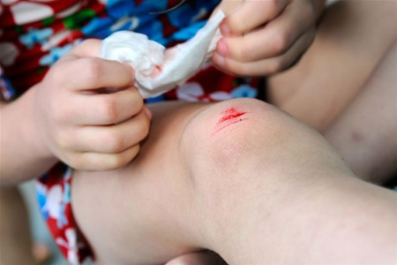
Ра́на— це наслідок травми з порушенням цілісності покривів з або без пошкодження прилягаючих тканин.

Slide 3
забиті
скальповані
різані
колоті
розтрощені
Класифікація ран за механізмом утворення
отруєні
рубані
укушені
операційні або хірургічні
рвані

Slide 4
Класифікація
За механізмом утворення:
різані — нанесені ковзаючим рухом тонкого гострого предмета;
колоті — нанесені предметом з невеликим поперечним перерізом;
колото-різані — нанесені гострим предметом з ріжучими краями;
рвані — унаслідок перерозтягнення тканин;
укушені — нанесені зубами тварин або людини;
рубані — нанесення важким гострим предметом;
Розтрощені — характеризуються роздавлюванням і розривом тканин;
забиті — від удару тупим предметом з одночасним ударом навколишніх тканин;
скальповані — з повним відокремлеленням клаптя шкіри;
операційні, або хірургічні— утворені під час хірургічної операції;
отруєні — містить отруту, що потрапила в рану як результат укусу тварин чи людської діяльності;

Slide 5
кульові
кулями великої швидкості
(>700 м\с)
кулями невеликої швидкості
(<700 м\с)
стрілоподібними елементами
кульками
Вогнепальні
вторинними відламками
(при попаданні кулі в кістки)
відламкові (осколочні)
мінно-вибуховими пристроями

Slide 6
чисті
умовно чисті
За забрудненістю
умовно інфіковані
інфіковані

Slide 7
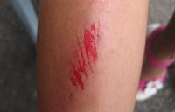
Ускладнення ран :
а) кровотеча;
б) шок ;
в) гнійна , гнильна і анаеробна інфекція ;
г ) пошкодження внутрішніх органів.
Клінічний перебіг ранового процесу залежить від локалізації , характеру і ступеня тяжкості ушкодження , масивності інфікування та виду мікрофлори , стану імунобіологічної реактивності організму.

